Slide 1
Construção de Compiladores
Análise Semântica
César Barone
Odyr Sohn
Pedro Vitti

Slide 2
Análise Semântica

Slide 3
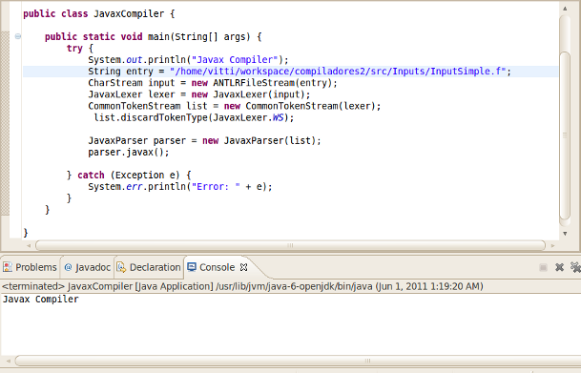
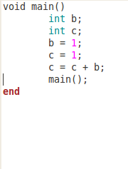
Análise Semântica
Sem erros

Slide 4
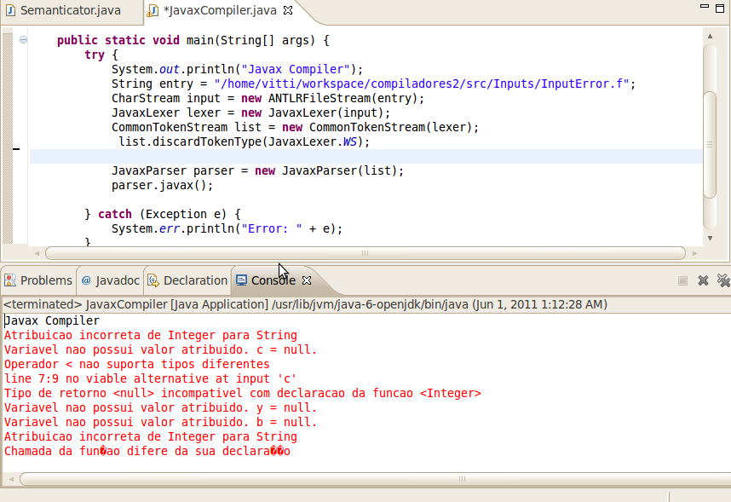
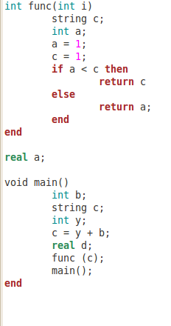
Análise Semântica

Slide 5
Referências
DELAMARO, Márcio. Como construir um compilador utilizando ferramentas Java. SÃO PAULO: Novatec, 2004. 308p.
Automatic Generation of Syntax Diagrams
www-cgi.uni-regensburg.de/~brf09510/syntax.html
ANTLR v3 http://www.antlr.org/wiki/display/ANTLR3/ANTLR+v3+FAQ

